Slide 1
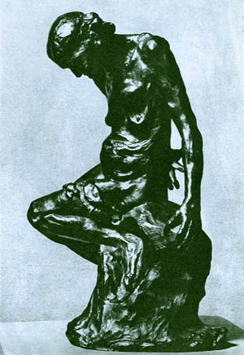
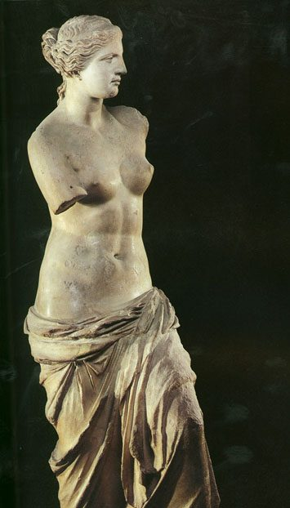

Slide 2
美从何而来？如果它是客体自身的属性，它就应该像化学元素一样，在任何显微镜下都得到一声同样的赞叹，倘若赞叹不同甚或相反得了斥骂，我们就无法相信它是客体自身的属性。你若说这是观察的有误，那就好了，美正是这样有误的观察。它是不同主体的不同赋予，是不同感悟的不同要求。漂亮并不是美。大家可以公认甲比乙漂亮，却未必能公认甲比乙美。随便一个略具风姿的少女都比罗丹的“老娼妇”漂亮，但哪一个更具美的意义却不一定，多半倒是后者。漂亮单作用于人的生理感观，仅是自然局部的和谐，而美则是牵涉着对生命意义的感悟，局部的不和谐可以在这个整体的意义中呈现更深更广的和谐。所以美仍是人的赋予，是由人对生命意义的感悟之升华所决定的。一个老娼妇站在街头拉客大约是极不漂亮的，但罗丹把这个生命历程所启示的意义全部凝固在一个造型中，美便呈现了。当然，谁要是把生命的意义仅仅理解成声色犬马加官进禄，“老娼妇”的美也便不能向谁呈现。美是主观的，是人敬畏于宇宙的无穷又看到自己不屈的创造和升华时的骄傲与自赏。

Slide 3
1885 年
令人目不忍睹的老娼妇
自古希腊、罗马以来，所有雕刻家创造的女性形象都以丰满柔美的造型给观赏者提供视觉的审美享受，唯有罗丹在45岁时创作的《老娼妇》，令人目不忍睹，可她却是罗丹艺术中的杰作，是他独特美学思想的体现。
呈现在人们眼前的是一位年老的裸体女子，她屈膝低首而坐，似乎沉浸在往日似水年华的回忆中，对比今日如此境地，自然不胜悲哀。对这位全身布满松树皮般的皱纹、骨瘦如柴的妇人，恐怕没有人会认为这形象很“美”，可是罗丹却认为：“在自然中一般人所谓丑，在艺术中能变成非常美”，“在艺术中，有性格的作品才算是美的。”他还说：“自然中认为丑的，往往要比那认为美的更显露出它的性格，因为内在的真实在愁苦的病容上，在皱蹙秽恶的瘦脸上，在各种畸形和残缺上，比在正常健全的相貌上更加明显地呈现出来”。“在艺术中，只是那些没有性格的，就是说毫不显示外部和内在的真实的作品，才是丑的。”人们从这个老娼妇的身上看到什么，又想到什么呢？她也有过青春年华，她也有过如花似玉 的面容和身体，何以落到如此地步呢？这是人生不可逃脱的命运，还是社会造成的？罗丹的伟大在于以一种近乎残忍的真实，把这个悲剧形象的灵魂和肉体呈现在人们面前。

Slide 4
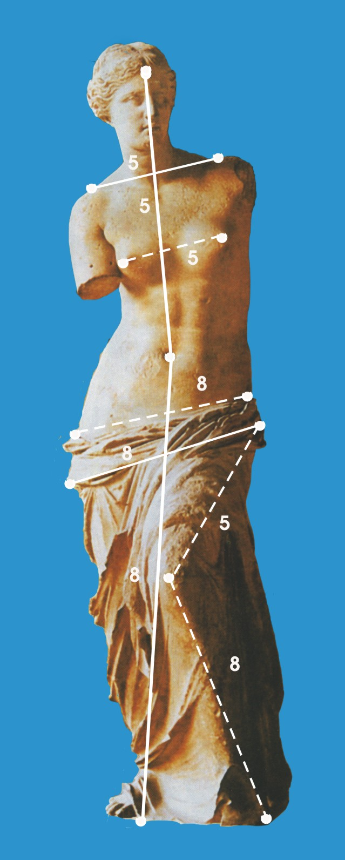
米洛的阿芙罗蒂德的黄金分割比值

Slide 5
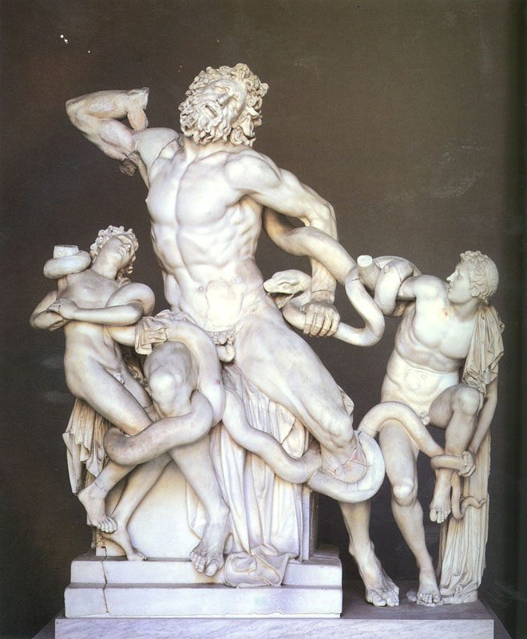
拉奥孔
人类对自己的痛苦有三种感觉：畏惧、恐怖、同情，雕刻能表现其中之一已很不易，而这尊雕像却表达了三种感觉.
拉奥孔
“肌肉运动已达到极限。它们像一座座小山丘相互紧密毗连，表达出在痛苦和反抗状态下的力量与极度紧张。”“在这里痛苦所流经所有肌肉、神经和血管。”
——温克尔曼《古代艺术史》

Slide 6
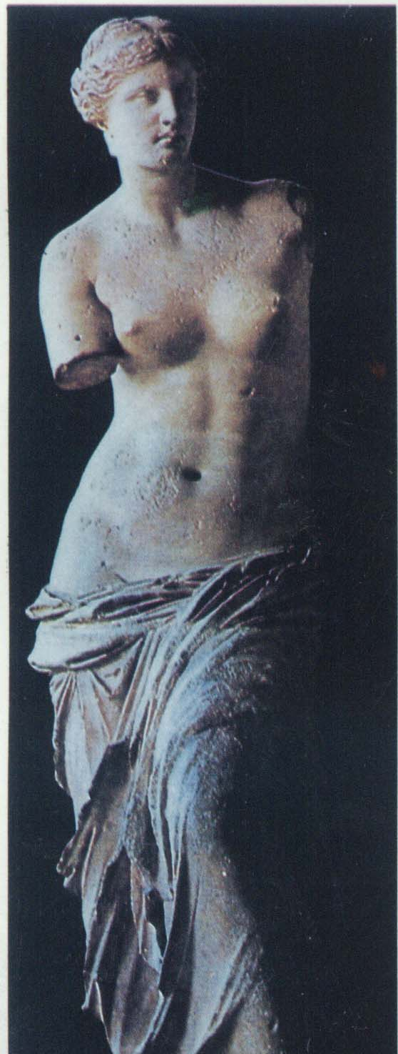
古希腊雕刻：
追求一种和谐的理想美
庄严而静穆

Slide 7
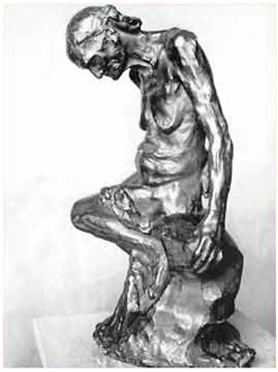
“老娼妇”，是罗丹又一代表作。罗丹的主张就是：“在自然中一般人所谓‘丑’，在艺术中能变成非常美，在艺术中有性格的作品，才能算是美的。”形象丑陋、干瘪如柴的老娼妇是一件恒世的佳美之作。 它让人们联想起一位妓女，为生活所迫痛苦卖身的一生。罗丹将这位悲剧形象的老妓女的灵魂和肉体，淋漓尽致地呈现于观众面前，使人不忍目睹，不仅没有歧视之意，反而产生深深的同情之心，并为其社会所造成的苦难感叹不已......

Slide 8
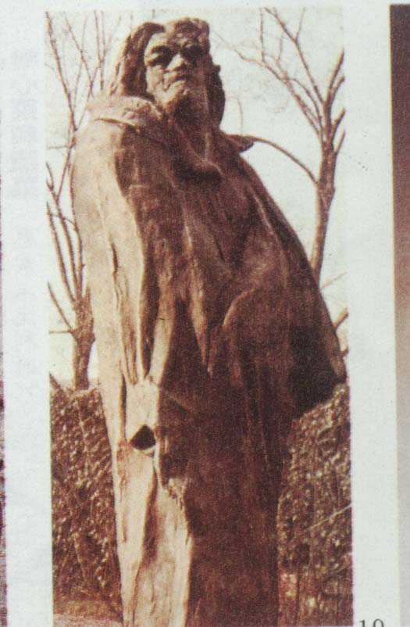
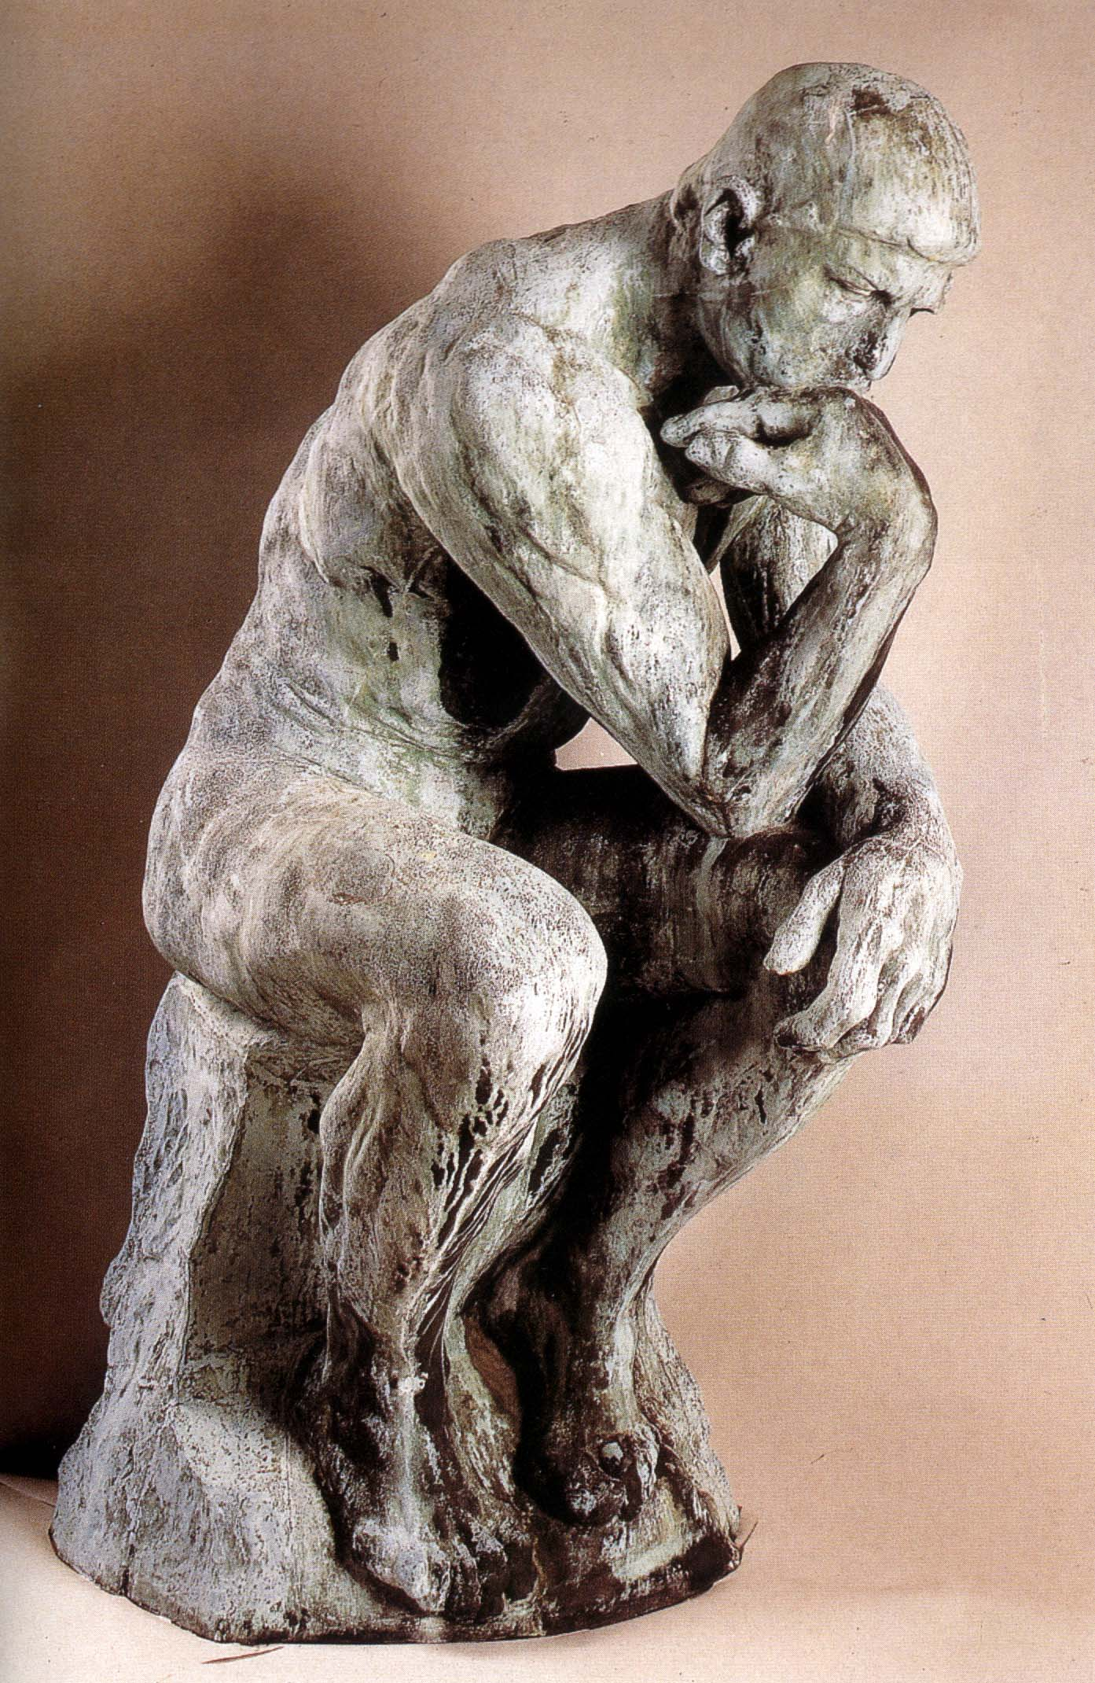

Slide 9
艺术美与形式美

Slide 10
艺术美
典型形象
艺术典型
综合了主观与客观、个人审美与时代精神的艺术形象
生活形象
≠
艺术形象

Slide 11


